Slide 1

TODO APLIKÁCIA
ŠIMON DURKÁČ, DÁVID HUDÁK, TOMÁŠ HUMEŇAJ

Slide 2
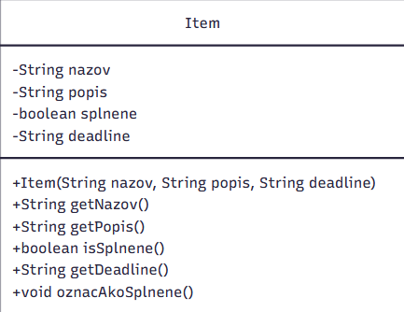
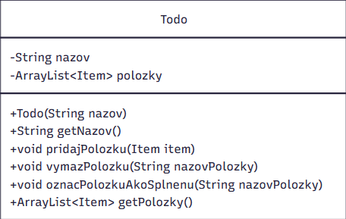
Modely-Item.java, Todo.java
Modely-Item.java, Todo.java

Slide 3
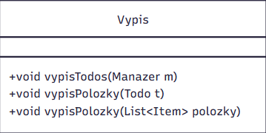
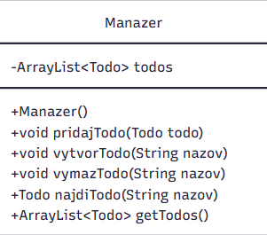
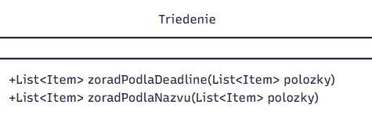
Mozog-Manazer.java, Triedenie.java, Vypis.java
Mozog-Manazer.java, Triedenie.java, Vypis.java

Slide 4
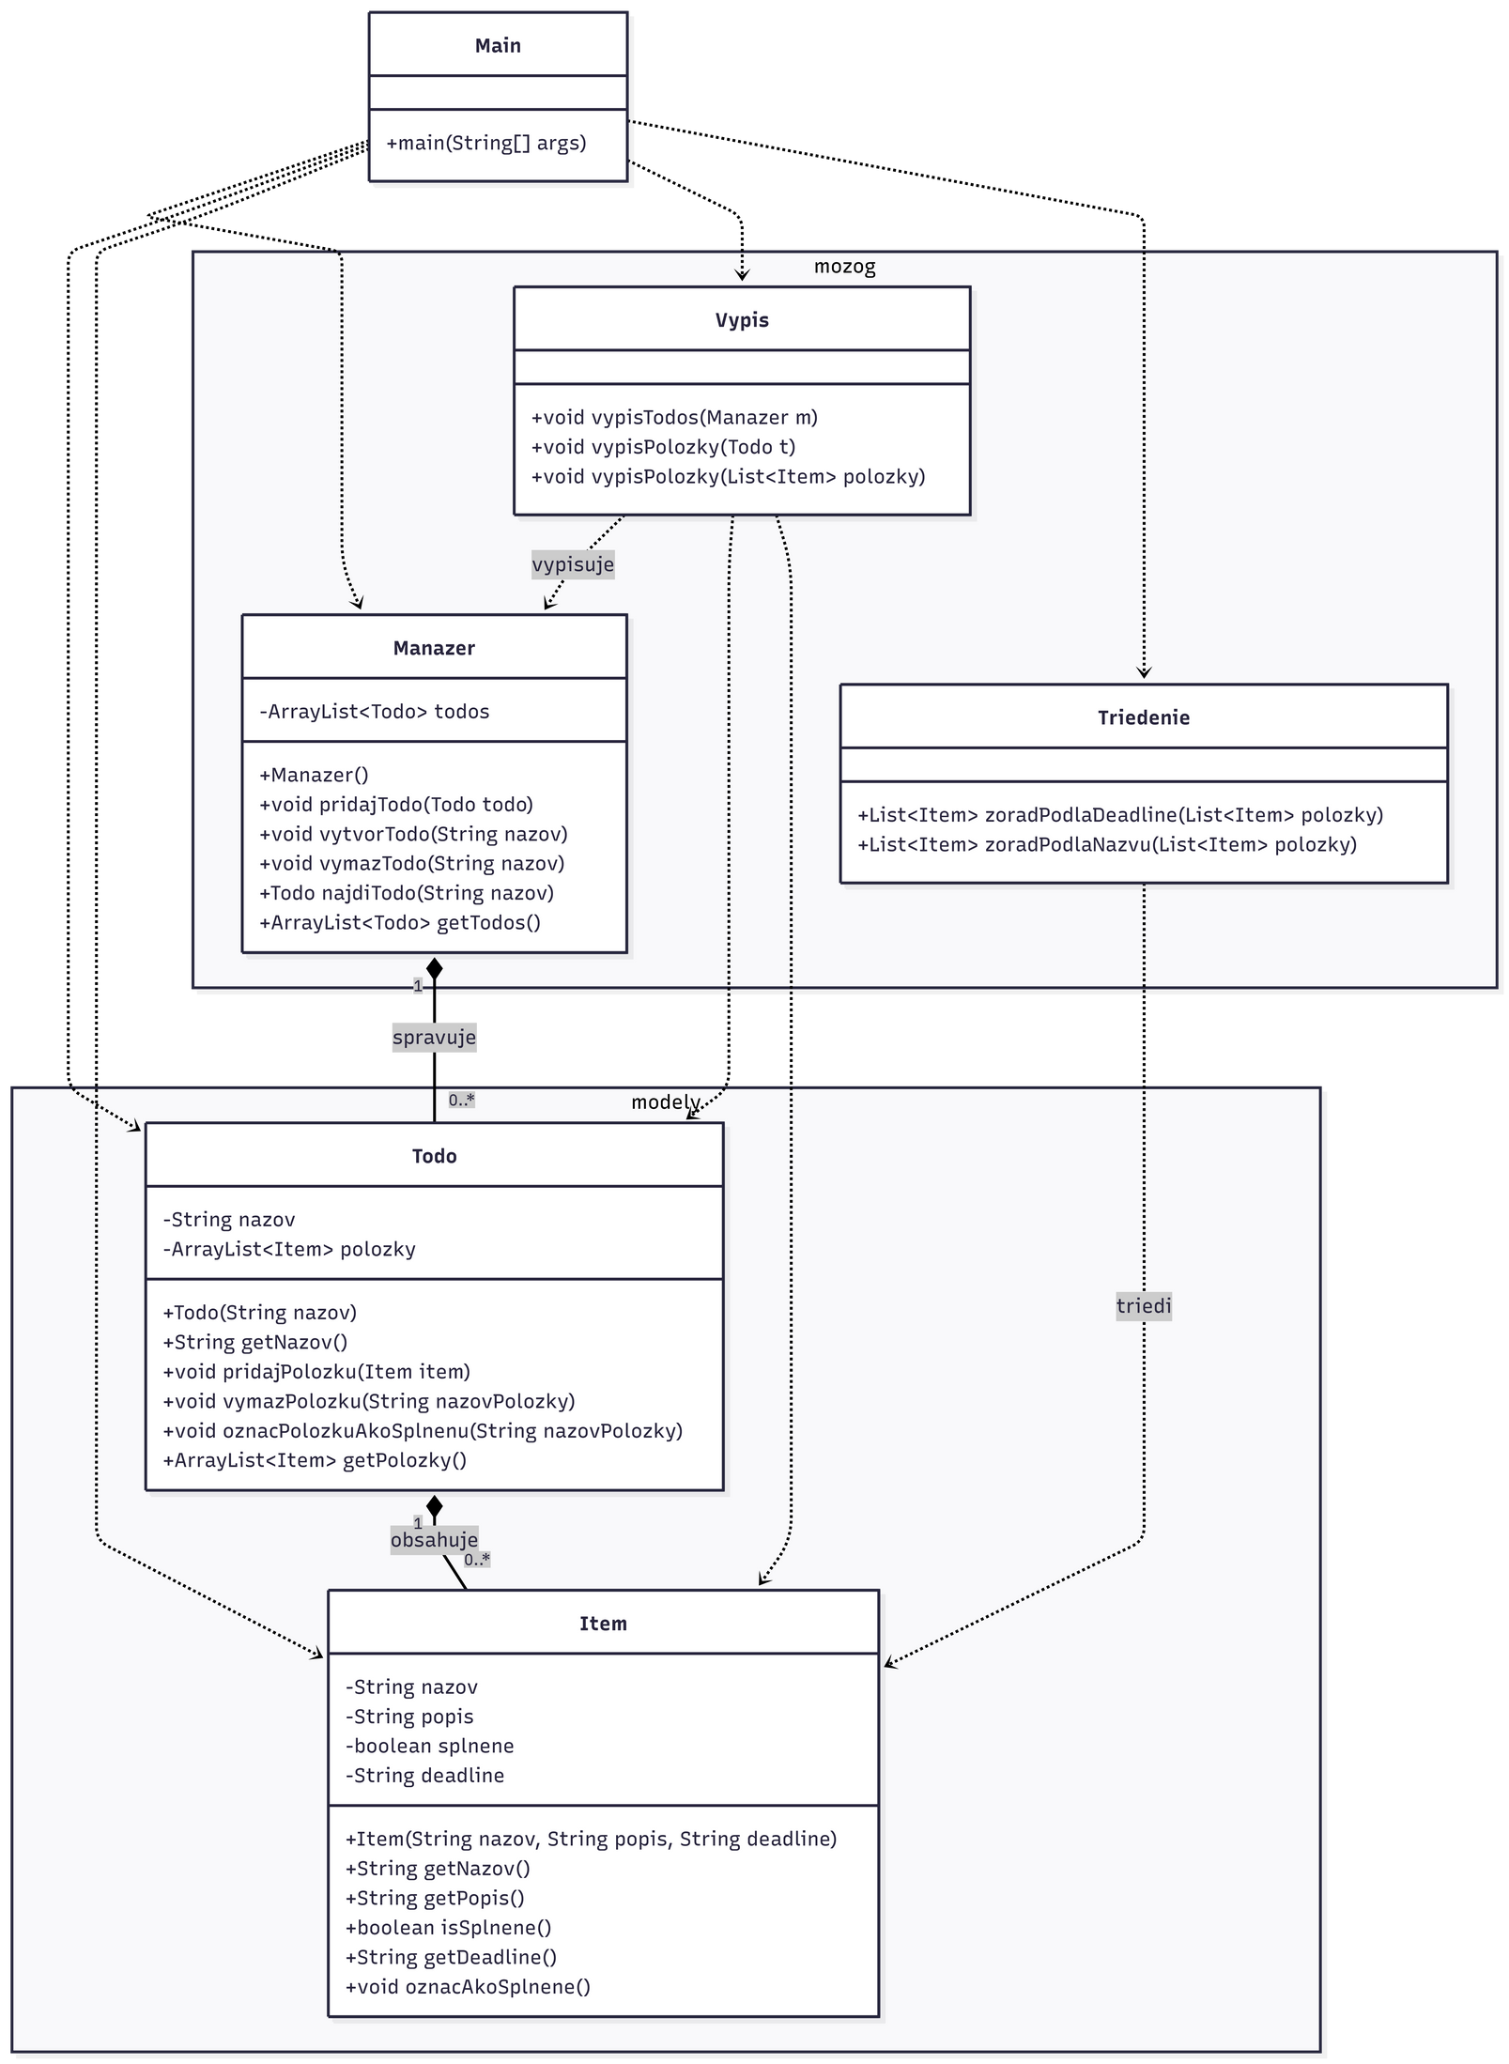
Celok
Celok

Slide 5
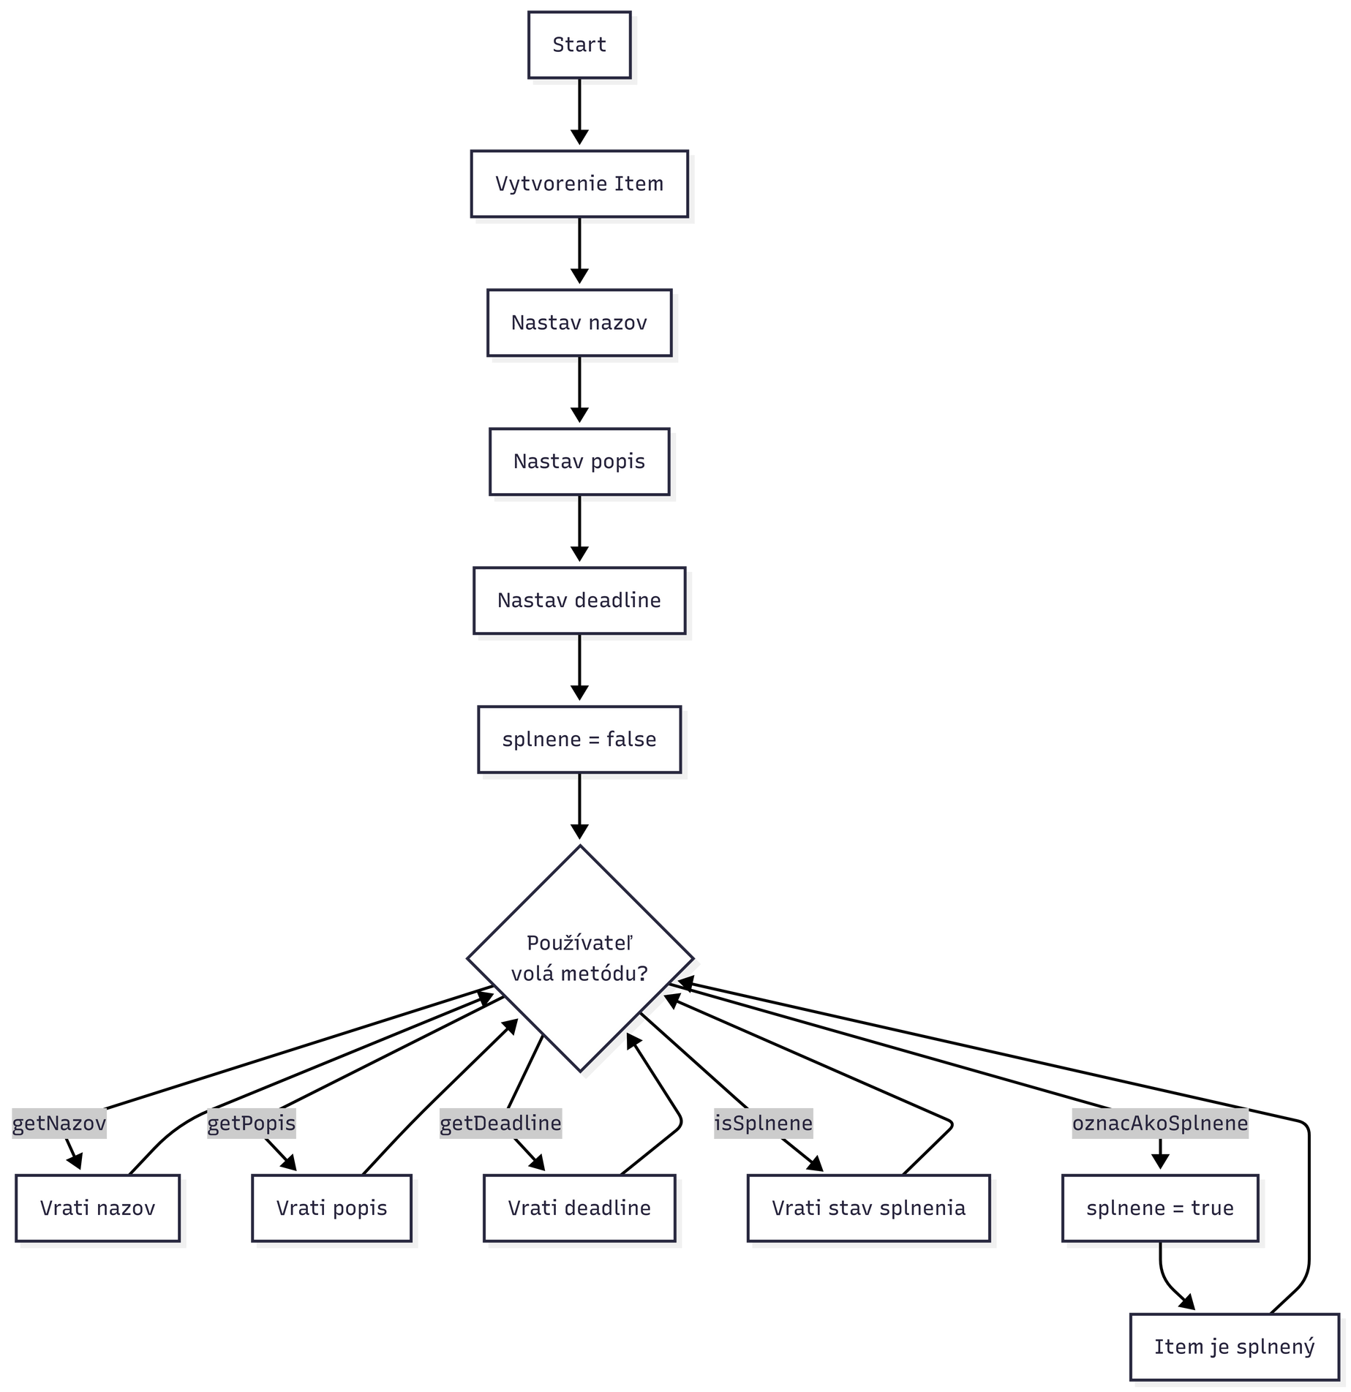
Flowchart
Flowchart

Slide 6
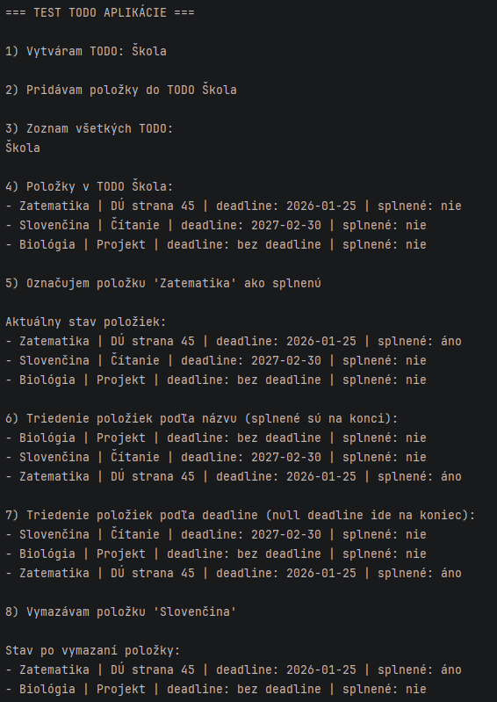
Ukážka
Ukážka

Slide 7
Ďakujeme za pozornosť
PRIESTOR NA OTÁZKY

